Slide 1
PENGGOLONGAN KOMPUTER
Rani Susanto, S.Kom., M.Kom
Program Studi Teknik Informatika
Universitas Komputer Indonesia
2018

Slide 2
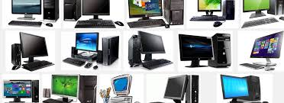
Berdasarkan Data yang diolah
Berdasarkan Penggunaannya
Berdasarkan Ukuran
Berdasarkan Processor

Slide 3
Analog Komputer
Digital Komputer
Hybrid Komputer
Berdasarkan Data

Slide 4
Analog Komputer
Data : bersifat continue, bukan angka tetapi fisik (arus listrik, temperatur, kecepatan, tekanan, dll)
Ouput : pengaturan / pengontrolan mesin
Contoh : proses pengontrolan pada pabrik kimia, PTL, penyulingan minyak, dll.

Slide 5
Analog Komputer (Keuntungan & Kerugian)
Keuntungan
Kemampuan menerima data dalam besaran fisik
Langsung mengukur data tersebut
Tidak perlu dikonversikan
Proses lebih cepat dibandingkan komputer digital
Kerugian
Pada faktor ketepatan, komputer digital lebih tepat dibandingkan komputer analog

Slide 6
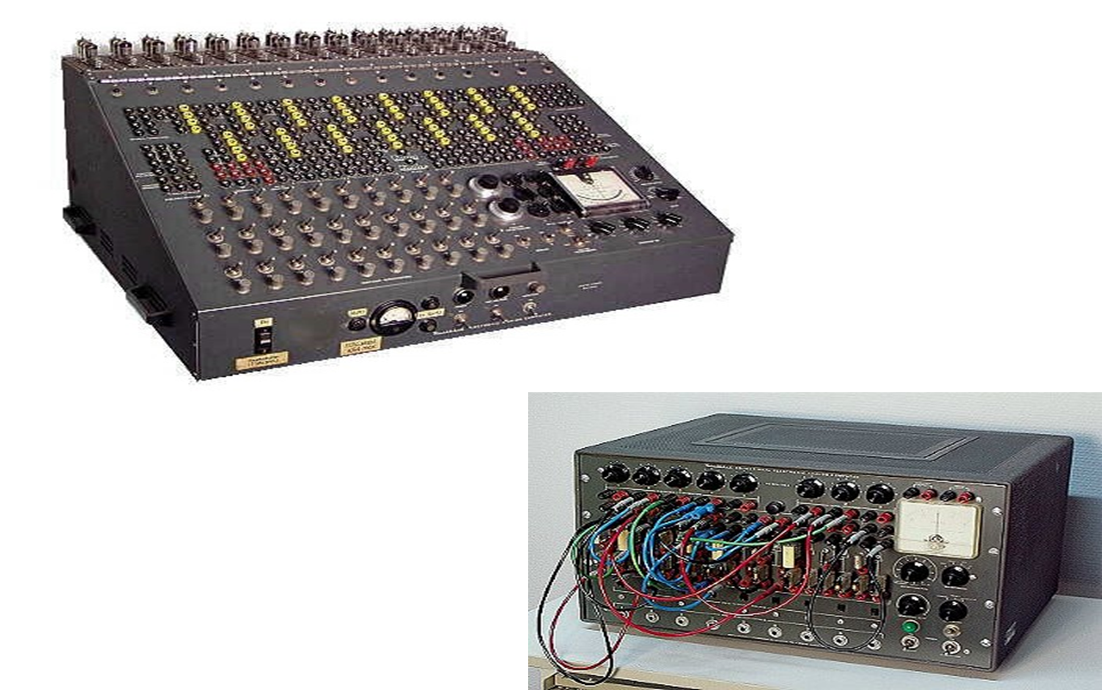

Slide 7
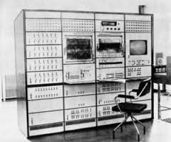
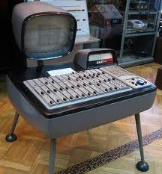

Slide 8
Digital Komputer
Data : angka atau huruf
Digunakan pada aplikasi bisnis dan aplikasi teknis
Output : angka, huruf, grafik maupun gambar

Slide 9
Keunggulan
Memproses data lebih tepat
Dapat menyimpan data selama masih dibutuhkan oleh proses
Dapat melakukan operasi logika
Data yang telah masuk bisa dikoreksi atau dihapus

Slide 10
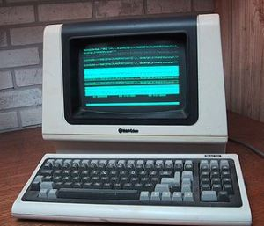
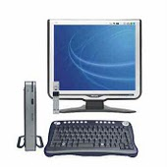
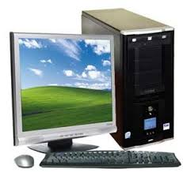

Slide 11
Hybrid Komputer
Digunakan untuk aplikasi khusus (membutuhkan kecepatan & ketepatan)
Kombinasi dari komputer analog & Digital

Slide 12
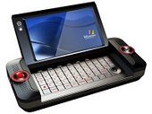

Slide 13
Special-purpose Computer
General-purpose Computer
Berdasarkan Penggunaannya

Slide 14
Special – purpose Computer
Hanya bisa menyelesaikan SATU masalah saja
Contoh : Komputer Analog

Slide 15
General – purpose Computer
Menyelesaikan berbagai macam masalah
Menggunakan program yang berbeda untuk memecahkan masalah
Contoh : Komputer Digital

Slide 16
Micro Computer
Mini Computer
Small Computer
Medium Computer
Large Computer
Super Computer
Personal Computer
Berdasarkan Processor

Slide 17
Micro Computer
Ukuran Main Memory 16 mb – 128 mb
Konfigurasi operand register 8 bit, 16 bit atau 32 bit
Kecepatan komputer antara 200 Mhz – 500 Mhz.
Single User

Slide 18
Contoh
Altair 8800
Tandy TRS-80 IBM PC/kompatibel (Desktop) IBM PC/kompatibel (Laptop)
Apple I
Apple II
Apple Lisa
Apple Macintosh
Apple iMac
Apple MacMini
Apple PowerMac
Apple PowerBook
Apple iBook
Apple MacBook

Slide 19
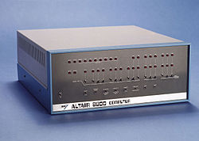
Altair 8800 dibuat oleh MITS ➔ BASIC

Slide 20
Mini Computer
Kecepatan pengolahan instruksi berdasarkan arsitekturnya adalah 50 mips
Multi User ➔ beberapa komputer dapat digunakan bersama – bersama oleh banyak pemakai.
Terhubung dengan 64 terminal.

Slide 21
Contoh
PDP-8 (Programmable Data Processor 8) dari Digital Equipment Corporation (DEC) yang dirilis pada tahun 1965 dengan harga 18500 US$. Komputer mini ini adalah komputer mini paling laku pada jamannya.
PDP-11 (Programmable Data Processor 11) dari Digital Equipment Corporation (DEC) yang dirilis pada tahun 1970.
VAX (Virtual Address eXtension) dari Digital Equipment Corporation (DEC) yang dirilis akhir dekade 1970-an.
Xerox Star, yang merupakan komputer dengan antarmuka grafis (GUI) pertama di dunia.
IBM System/370

Slide 22
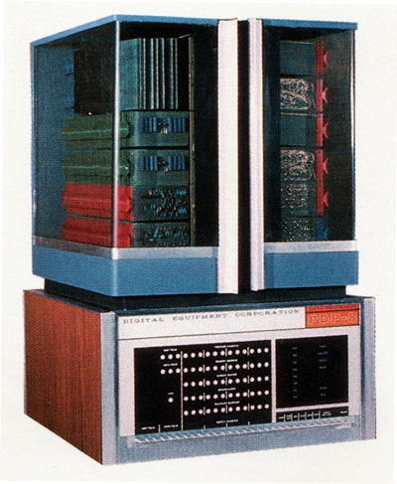
PDP – 8

Slide 23
Small Computer
Disebut juga small-scale mainframe computer
Menggunakan system multiprogramming, multiprocessing dan virtual storage
Multiuser dengan jumlah terminal sampai dengan ratusan buah.

Slide 24
Medium Computer
Disebut juga medium-scale mainframe computer
Banyak alat input dan output
Komunikasi Data dengan ratusan terminal yang terpisah dari pusat komputernya.
Konsep Distribusi Data Processing (DDP), yaitu terminal selain dapat berhubungan dengan computer pusat, tetapi dapat juga berdiri sendiri.
Pusat Komputer ➔ Medium Computer
Terminal ➔ Micro Computer /Mini Computer

Slide 25
Large Computer
Disebut juga mainframe computer atau large-scale mainframe computer
Kecepatan pengolahan instruksi berdasarkan arsitekturnya adalah 400 mips
Biasanya digunakan untuk perusahaan dengan cabang yang banyak
Sistem Time Sharing

Slide 26
Super Computer
Time Sharing lebih efektif
Ribuan terminal dapat dihubungkan dengan super komputer
Ribuan pemakai dapat menggunakannya pada saat yang bersamaan.
Parallel Processor

Slide 27
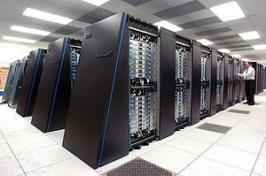
The Blue Gene/P supercomputer at Argonne National Lab runs over 250,000 processors using normal data center air conditioning, grouped in 72 racks/cabinets connected by a high-speed, optical network^{[1]}

Slide 28
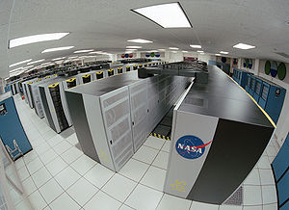
The Columbia Supercomputer at the NASA Advanced Supercomputing Division

Slide 29
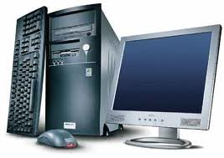
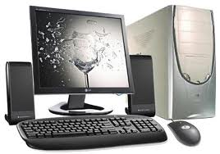
Personal Computer
Satu pemakai untuk satu Sistem Operasi
Terdiri dari Monitor, Keyboard dan CPU

Slide 30
Tower
Desktop
Portable
Notebook
Subnotebook
Palmtop
Berdasarkan Ukuran (Fisik)

Slide 31
Tower
Diletakkan disamping/dibawah meja
Ukuran relatif besar & biasanya banyak memiliki ruang didalamnya
Banyak memiliki expansion slot untuk perangkat tambahan

Slide 32
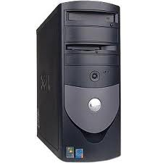
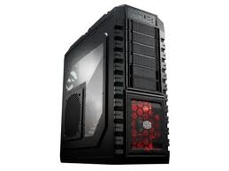
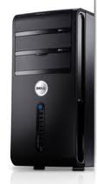
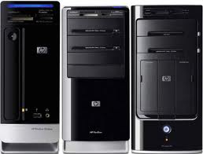
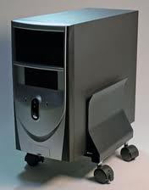
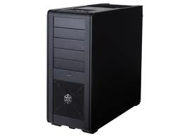

Slide 33
Desktop
Ukuran lebih kecil dari tower
Diletakan diatas meja.
Harganya yang lebih murah

Slide 34
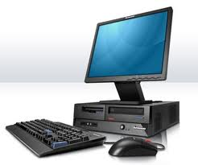
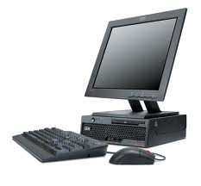
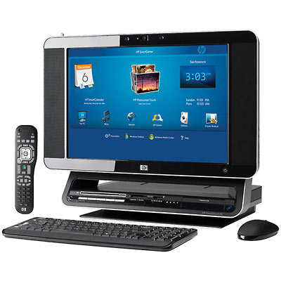
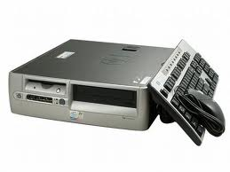
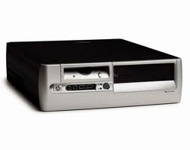
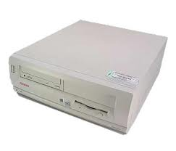

Slide 35
Portable
Ukuran sedikit lebih kecil dari Desktop
Bagian – bagiannya dapat dirangkai menjadi satu kotak saja
Mudah dibawa kemana-mana.
Komputer ini ditujukan bagi pemakai yang sering bertugas dilapangan
Komputer ini kurang popular karena relatif besar dan berat

Slide 36
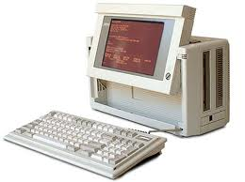
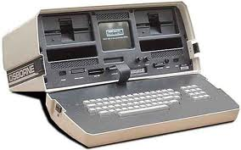
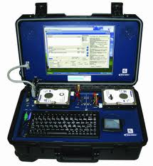
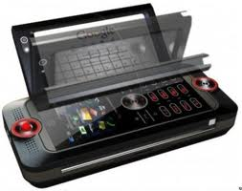
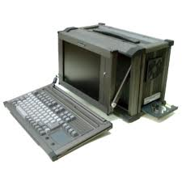

Slide 37
Notebook
Ukurannya seperti buku catatan
Bisa dibawa kemana saja
Ukurannya kira – kira 8 ½ x 11 inci, tebalnya berkisar 1 hinggan 1 ½ inci dan beratnya antara 4 sampai 6 kg.

Slide 39
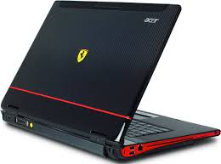
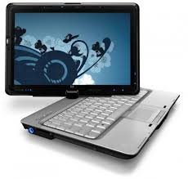

Slide 40
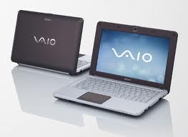
Subnotebook
Ukurannya diantara Notebook dan Palmtop
Lebih kecil dibanding Notebook
Ada sebagian perangkat yang tidak dipasang, misalnya Disk Drive

Slide 41
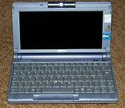
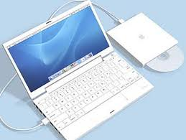
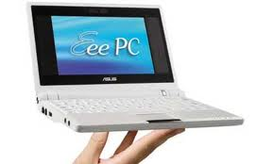

Slide 42
Palmtop
Ukuran kecil, dapat digenggam
Disebut juga Handheld Computer
Tidak perlu listrik tetapi memakan Batere kecil
Kelemahan : layar & keyboard kecil sehingga menyulitkan pemakai

Slide 43
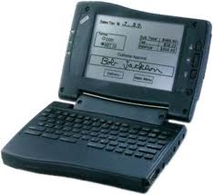
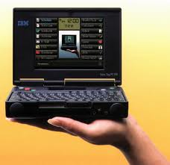
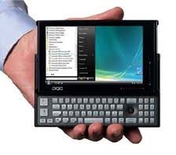
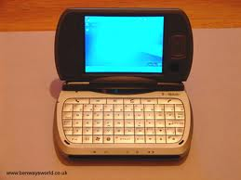
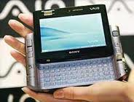
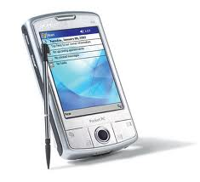

Slide 44
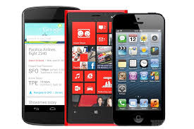
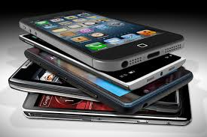
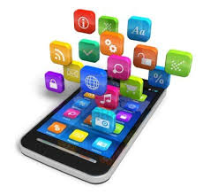

Slide 45
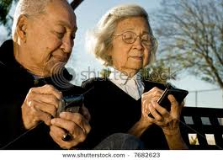

Slide 46
